Slide 1

УПРАВЛЕНИЕ ПРОЕКТОМ
НЕПРЕРЫВНОЕ ОБУЧЕНИЕ
ОБРАЗОВАНИЕ
Спикер:
ДЖАББАРЛИ, Бибиханим
МОДУЛЬ №1 – ТЕМА №3
23-27 сентября 2024 г.

Slide 2
О СПИКЕРЕ
ДЖАББАРЛИ, Бибиханим докторант
Электронная почта: cabbarli.bibixanim@gmail.com
Бакалавр - Азербайджанский Технический Университет -факультет Специальной Техники И Технологии
Магистратура - Азербайджанский Технический Университет - факультет Специальной Техники И Технологии
Докторантура - Азербайджанский Технический Университет – факультет Машиностроение И Робототехника

Slide 3
МОДУЛЬ №1 / ТЕМА №3
О теме управления проектами
Количество часов, отведенных на предмет: 30 часов.
Лекция: 30 часов
Баллы, выставленные по предмету:
Модуль 1-контрольный опрос: 5 (в течение семестра)
Модуль-2- контрольный опрос: 5 (в течение семестра)
Модуль-3- контрольный опрос: 5 (в течение семестра)
Коллоквиум: 15 (в течение семестра)
Самостоятельная работа (групповая оценка): 10 (в течение семестра )
Посещаемость: 10 ( в течение семестра)
Экзамен (с билетом): 50 – после семестра)

Slide 4
План презентации
Оценка эффективности и финансового состояния проекта
Вопрос-Ответ

Slide 5
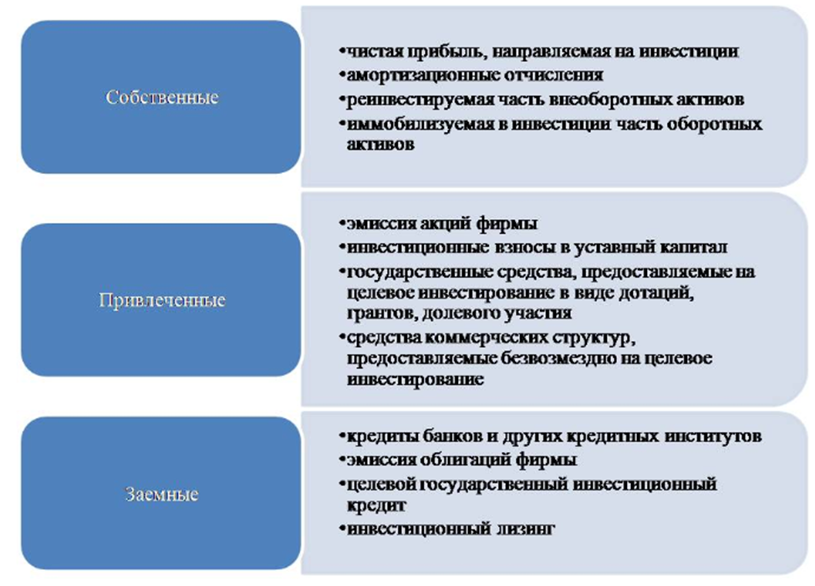
Основные источники формирования инвестиционных ресурсов фирмы
.

Slide 6

Проекты можно классифицировать по видам финансирования: инвестиционное кредитование и проектное финансирование. Последнее более рискованное и требует высокой проработки. При выборе схемы финансирования важно учитывать риски и возможность получения легальных дивидендов.
Проект признается финансово реализуемым, если на каждом этапе достаточно средств для его продолжения. В случае кассового разрыва необходимо рассмотреть варианты его ликвидации и скорректировать денежные потоки. Оценка финансовой состоятельности проекта основывается на трех формах финансовой отчетности и требует глубокого анализа.

Slide 7


Slide 8
Основные источники формирования инвестиционных ресурсов фирмы
.
В практических расчетах используются различные показатели, отражающие экономическую прибыль компании. При оценке инвестиционных проектов чаще всего применяется чистый приведенный доход (NPV). Вопрос о размере NPV проекта является ключевым для финансового директора при анализе инвестиционных вложений. Этот показатель определяется на основе прогноза движения денежных средств, составленного для проекта. Следовательно, главной задачей при изучении инвестиций является понимание, какие денежные потоки будут созданы в результате положительного решения о реализации проекта.Кроме NPV, еще два показателя, рассчитываемые на основе прогнозных денежных потоков, — это внутренняя норма рентабельности (IRR) и дисконтированный срок окупаемости (PBP). Для их вычисления также используются прогнозные отчеты, и эти показатели служат дополнением к NPV, позволяя оценить экономический эффект проекта с разных сторон. Поэтому мы не выделяем их в отдельную категорию, а рассматриваем вместе с NPV как показатели экономической эффективности. Как уже отмечалось, основное условие для их расчета — наличие прогноза денежных потоков проекта.

Slide 9
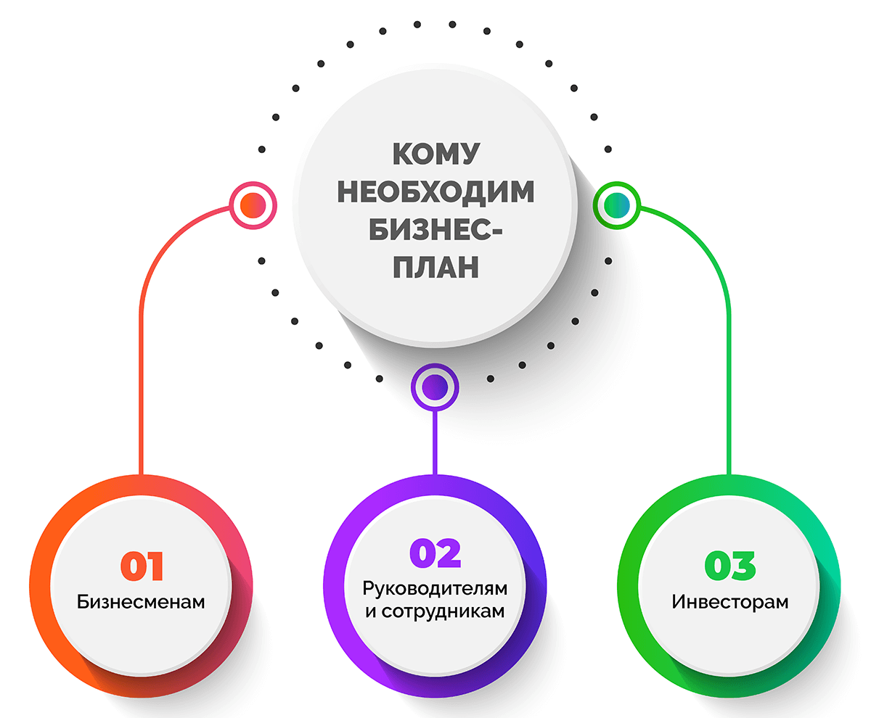
МОДУЛЬ №1 / ТЕМА №3
Бизнес-план
Что это такое? Бизнес-план — это стратегический документ, который описывает цели бизнеса и пути их достижения. Он включает в себя анализ рынка, описание продукта или услуги, финансовые прогнозы и планы по управлению.
Основные разделы бизнес-плана:
Резюме
Краткое изложение основных пунктов бизнес-плана.
Описание идеи бизнеса, целевой аудитории и ожидаемых результатов.
Описание бизнеса
Информация о компании, её миссии, ценностях и структуре.
Описание продукта или услуги, их уникальности и конкурентных преимуществ.
Анализ рынка
Исследование целевой аудитории: демографические характеристики, предпочтения.
Анализ конкурентов: их сильные и слабые стороны, рыночные позиции.
Тенденции рынка и возможные риски.

Slide 10
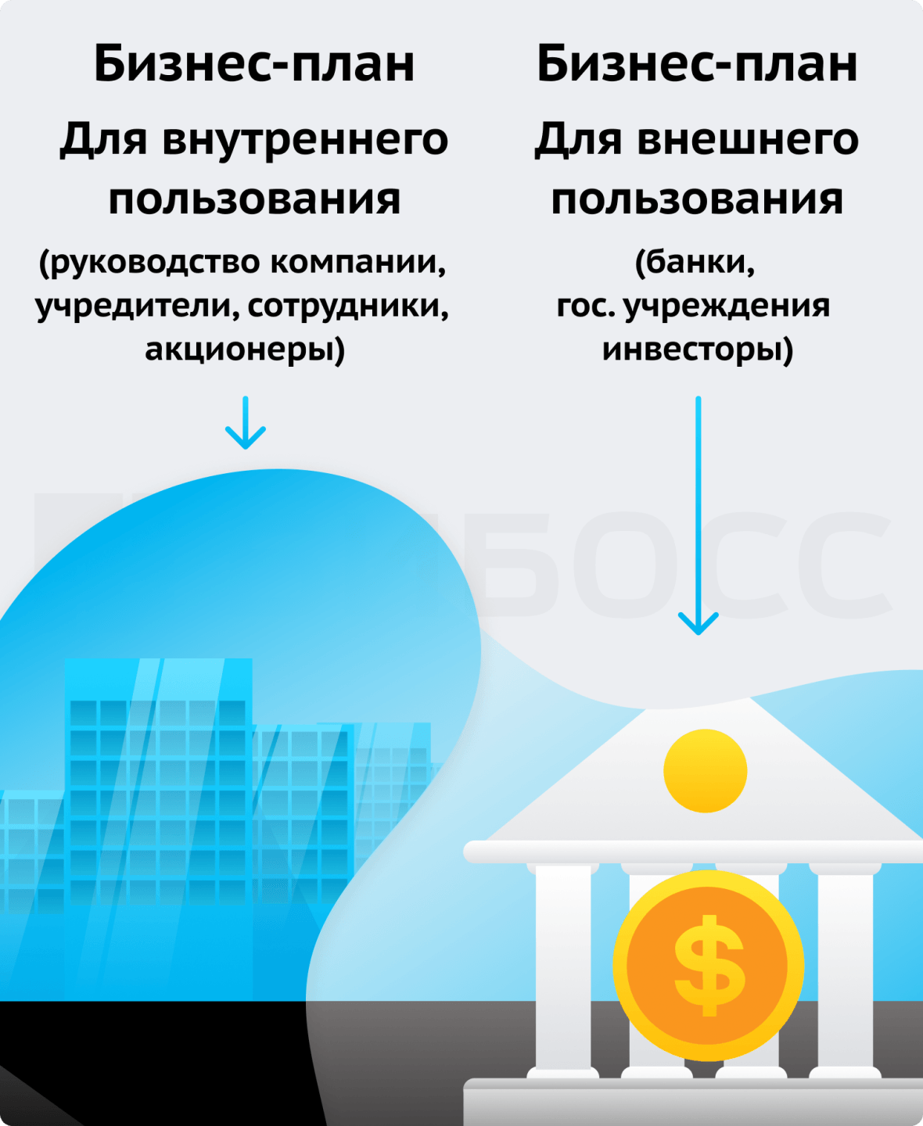
МОДУЛЬ №1 / ТЕМА №3
Маркетинговая стратегия
Планы по продвижению продукта: рекламные каналы, ценовая политика, распределение.
Уникальное торговое предложение (УТП).
Операционный план
Описание производственных процессов, местоположения и инфраструктуры.
Необходимые ресурсы: оборудование, технологии, материалы.
Организационная структура
Информация о команде: ключевые сотрудники, их роли и ответственность.
Организационная схема.
Финансовый план
Прогнозы доходов и расходов на ближайшие несколько лет.
Анализ точки безубыточности.
Потребности в финансировании и план привлечения инвестиций.

Slide 11

МОДУЛЬ №1 / ТЕМА №3
Зачем нужен бизнес-план?
Привлечение инвесторов: Для получения финансирования от инвесторов или банков.
Стратегическое планирование: Помогает определить направление развития и цели бизнеса.
Анализ рисков: Позволяет выявить потенциальные проблемы и подготовить стратегии их решения.
Управление: Служит основой для оценки эффективности бизнеса и принятия управленческих решений.
Бизнес-план является живым документом, который можно и нужно обновлять по мере изменения условий рынка и развития компании.

Slide 12
МОДУЛЬ №1 / ТЕМА №3
Чем полезен бизнес-план
Составление бизнес-плана может потребовать больших усилий, но этот шаг имеет огромное значение. Грамотно подготовленный документ дает ряд преимуществ:
1.План помогает наметить для бизнеса путь с самого начала. Это дает владельцу представление о том, в каком направлении двигаться, на достижении каких целей необходимо сосредоточиться в первую очередь. Развитие бизнеса идет по плану, все лишнее отсекается. Есть понимание, куда движется проект. Если же он не выходит на прогнозируемые показатели, в отведенное время, появляется шанс вовремя скорректировать стратегию и избежать негативных последствий.
2.Предприниматель получает четкое представление о жизнеспособности бизнес-идеи. Найти средства для нового предприятия, развивать его и через год понять, что оно убыточно, несоизмеримо дольше и дороже, чем подготовить бизнес-план.
3.Бизнесмен на старте узнает, какие ресурсы необходимы для достижения успеха. Под ресурсами имеются в виду не только финансовые вложения, но и они тоже. Понимание, сколько нужно инвестировать денег, сил и времени в новый проект, позволяет отказаться от идеи и не тратить средства и энергию впустую или, напротив, конкретизирует поиски необходимых ресурсов. В каждом случае предприниматель выигрывает.

Slide 13
МОДУЛЬ №1 / ТЕМА №3
Финансовая модель
Что это такое? Финансовая модель — это количественное представление финансовых аспектов бизнеса или проекта. Она позволяет прогнозировать будущие финансовые результаты на основе различных допущений и сценариев. Финансовая модель обычно создаётся в виде таблицы, чаще всего в Excel.
Основные компоненты финансовой модели:
Исходные данные:
Начальные параметры, такие как объёмы продаж, стоимость продукции, расходы и т.д.
Прогноз доходов:
Оценка выручки на основе предполагаемого объёма продаж, цен и рыночных условий.
Прогноз расходов:
Оценка постоянных и переменных расходов, включая производственные, административные и маркетинговые затраты.
Кэш-флоу (движение денежных средств):
Прогнозирование входящих и исходящих денежных потоков, что помогает определить, когда могут возникнуть дефициты или излишки.

Slide 14
МОДУЛЬ №1 / ТЕМА №3
Финансовые отчеты:
Подготовка прогнозных отчётов о прибылях и убытках, балансовых отчетов и отчетов о движении денежных средств на основе исходных данных и прогнозов.
Оценка рисков:
Анализ чувствительности модели к изменениям ключевых переменных и допущений.
Сценарное планирование:
Моделирование различных сценариев (оптимистичный, реалистичный, пессимистичный) для оценки влияния на финансовые результаты.
Зачем нужна финансовая модель?
Принятие решений: Помогает руководству в принятии обоснованных решений о финансировании, инвестициях и стратегическом развитии.
Привлечение инвестиций: Инвесторы используют финансовую модель для оценки потенциальной доходности и рисков вложений.
Оценка бизнеса: Используется для определения стоимости компании в процессе продажи или привлечения инвестиций.
Планирование и контроль: Позволяет отслеживать финансовые показатели и сравнивать их с прогнозами.
Финансовая модель — это важный инструмент для управления бизнесом, помогающий прогнозировать и планировать финансовые результаты.

Slide 15
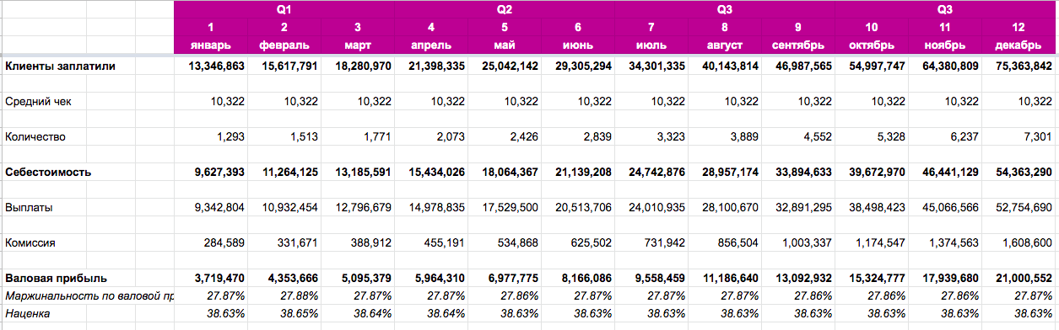
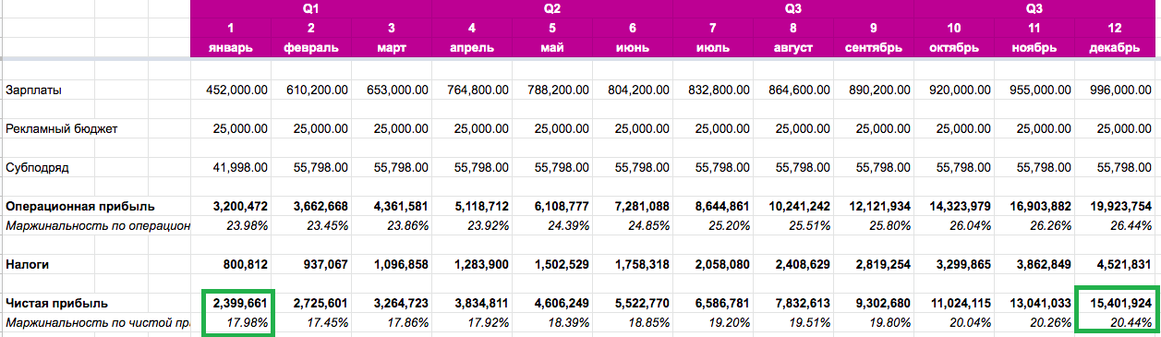
МОДУЛЬ №1 / ТЕМА №3

Slide 16
МОДУЛЬ №1 / ТЕМА №3
Чем бизнес-план отличается от финансовой модели
Начинающему предпринимателю важно понимать, что бизнес-план и финансовая модель — не одно и то же.
В бизнес-плане, где подробно и с расчетами описан весь проект, есть конкретная программа действий на годы вперед. Финансовая модель представляет собой таблицу с исходными данными по выручке, прибыли и остаткам средств. Такая таблица позволяет на основе имеющихся показателей предсказать будущие.
Финмодель используют, чтобы рассчитать прибыль в зависимости от разных обстоятельств, понять, какой сценарий окажется наиболее выгодным, а какой приведет организацию к убыткам. Нередко финансовую модель с прогнозными показателями включают в бизнес-план.

Slide 17
МОДУЛЬ №1 / ТЕМА №3
Технико-экономическое обоснование проекта производственной линии включает в себя ряд важных компонентов:
Описание проекта:
Обзор основных параметров производственной линии, включая её цели, объем производства, технологии, используемые материалы и оборудование.
•Техническая часть:
•Технические характеристики оборудования.
•Автоматизация и степень механизации процессов.
Описание производственного цикла:
•Организация производства:
•План организации производства.
•Необходимый персонал и их квалификация.
•Структура управления проектом.

Slide 18
МОДУЛЬ №1 / ТЕМА №3
Финансовая часть:
•Затраты на строительство и оборудование.
•Прогнозирование операционных затрат.
•Расчеты инвестиционных показателей
•Прогнозирование доходов и объемов производства.
Экономическая эффективность:
•Анализ рынка и конкурентоспособности продукции.
•Оценка рисков и меры по их снижению.
•Экономический анализ, включая чувствительность к изменениям ключевых параметров.
Экологические и социальные аспекты:
•Влияние производства на окружающую среду.
•Воздействие на трудовые ресурсы и социальную сферу.
Технико-экономическое обоснование помогает определить финансовую и техническую целесообразность проекта производственной линии, обеспечивая информацию для принятия решения о его реализации.

Slide 19
МОДУЛЬ №1 / ТЕМА №3
Принципы подготовки прогнозов
Уже сама форма отчета о движении денежных средств задает план подготовки данных для анализа. Тем не менее, для удобства работы этот план лучше детализировать. Вот традиционный список вопросов, с решения которых начинается анализ любого инвестиционного проекта:
1. Доходы проекта
1.1. Какие новые продукты/услуги появятся в результате проекта?
1.2. Ожидаемый объем продаж. Физические объемы и цены.
1.3. Будут ли получены специальные выгоды в форме снижения издержек? Чему равны эти выгоды в денежном измерении?
1.4. Произойдут ли изменения в объеме продаж или в цене продукции, которая выпускается сейчас? Чему равны дополнительные доходы за счет проекта?

Slide 20
МОДУЛЬ №1 / ТЕМА №3
2. Текущие затраты
2.1. Персонал. Штатное расписание проекта, зарплаты.
2.2. Прямые переменные затраты, связанные с производством. Требуются ли расходы на комплектующие, материалы, энергию, доставку и т.п.?
2.3. Аренда помещений и другие арендные расходы. Коммунальные расходы, связанные с эксплуатацией помещений.
2.4. Будут ли в проекте расходы, связанные с содержанием и эксплуатацией оборудования (регулярное обслуживание, расходные материалы и пр.)?
2.5. Требуются ли маркетинговые расходы? Маркетинговый бюджет.
2.6. Будут ли в проекте использоваться услуги сторонних организаций? Например, охрана, правовое сопровождение, телекоммуникации, транспортное обслуживание. Каковы прогнозы этих затрат?

Slide 21
МОДУЛЬ №1 / ТЕМА №3
3. Инвестиции
3.1. Какие инвестиции потребуются на приобретение земли, строительство, подводку коммуникаций, приобретение и монтаж оборудования? Какими будут сроки амортизации оборудования?
3.2. Будут ли дополнительные расходы на доставку оборудования, есть ли таможенные платежи, связанные с покупкой импортного оборудования?
3.3. Потребуются ли дополнительные вложения в оборотный капитал?
3.4. Нужно ли потратить деньги на лицензии, сертификаты, покупку каких-либо прав и другие организационные цели?
3.5. Потребуются ли в дальнейшем регулярные инвестиции в обновление оборудования по мере его износа?

Slide 22
МОДУЛЬ №1 / ТЕМА №3
4. Финансирование
4.1. Из каких источников финансируется проект?
4.2. Прогноз стоимости средств, привлекаемых через лизинг или кредиты. Ожидаемые условия финансирования.
5. Экономическое окружение и налоги
5.1. Учет основных налогов: НДС, ЕСН, налог на прибыль, на имущество.
5.2. Есть ли в проекте необходимость учета каких-то специфических налогов? Например, акцизов или таможенных пошлин.
5.3. Будем ли мы учитывать инфляцию в прогнозах? Ее можно и проигнорировать, но тогда при оценке эффективности надо использовать не номинальные, а реальные процентные ставки.
В принципе, приведенный выше перечень охватывает практически все вопросы, которые следует задать для подготовки финансовой модели проекта. Но в реальной жизни часто возникают ситуации, сильно усложняющие работу. Некоторые из них встречаются настолько часто, что их стоит упомянуть здесь.

Slide 23
Спасибо за внимание
МОДУЛЬ №1 / ТЕМА №3

